Slide 1
Clasificación de Enfermedad Cardíaca
Proyecto de Machine Learning
Adrián Fernández Rubio
20/04/2025

Slide 2
Introducción
Objetivo: Predecir enfermedad cardíaca.
Importancia: Ayuda en diagnóstico clínico temprano.

Slide 3
Dataset
Fuente: UCI Machine Learning Repository.
Variables: edad, sexo, presión arterial, colesterol, etc.

Slide 4
Preprocesamiento
Pasos:
- Eliminación de columna ID
- Imputación de nulos
- Capping de outliers
- Codificación One-Hot
- Escalado

Slide 5
Modelos Utilizados
- Logistic Regression
- K-Nearest Neighbors
- Random Forest

Slide 6
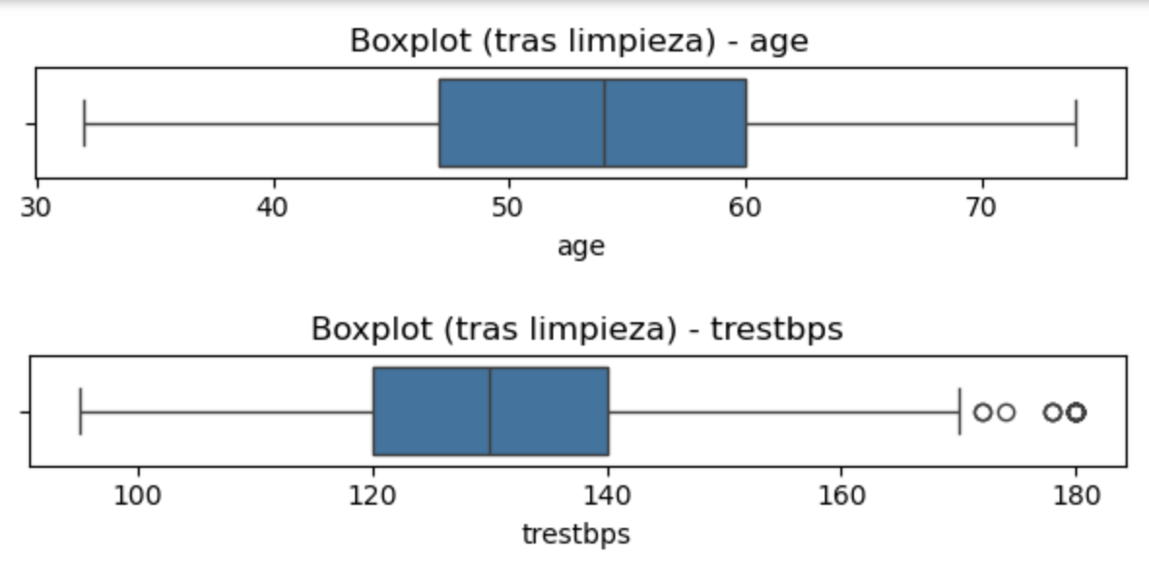
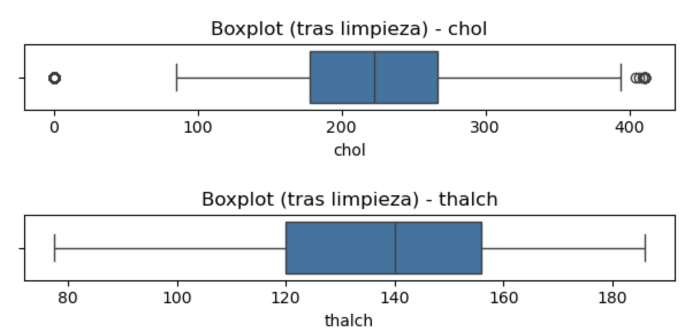
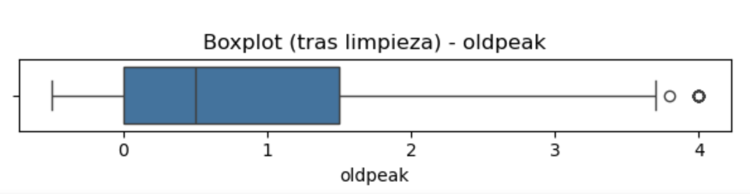
Boxplots después de limpieza

Slide 7
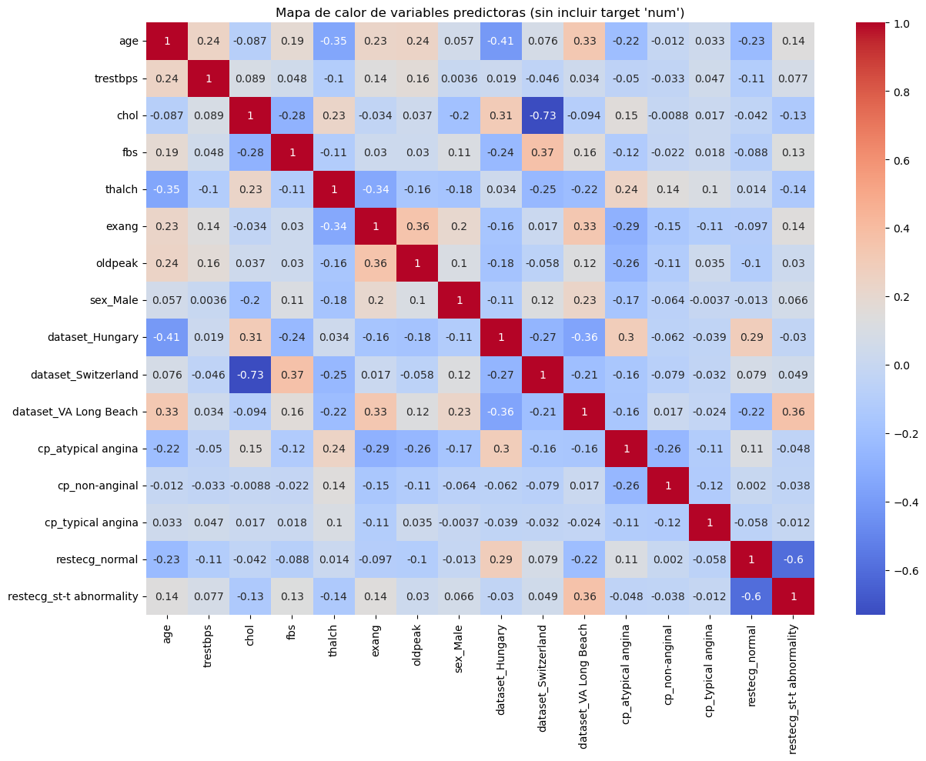
Gráfica de Correlaciones

Slide 8
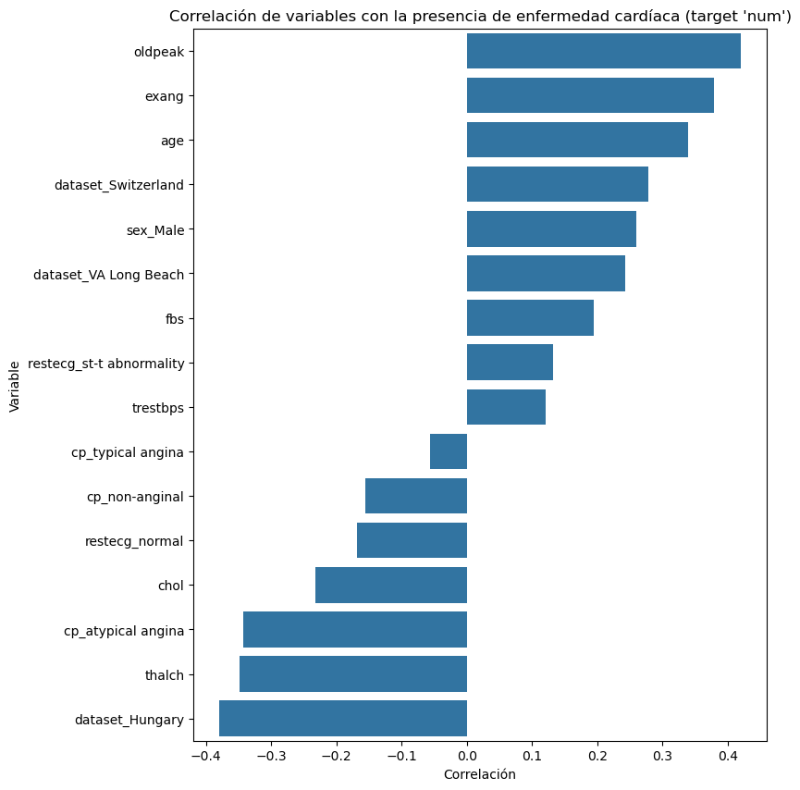
Correlación de Variables con Target

Slide 9
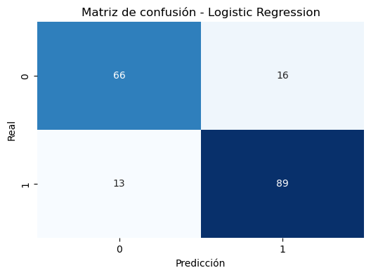
Matriz de Confusión - Logistic Regression

Slide 10
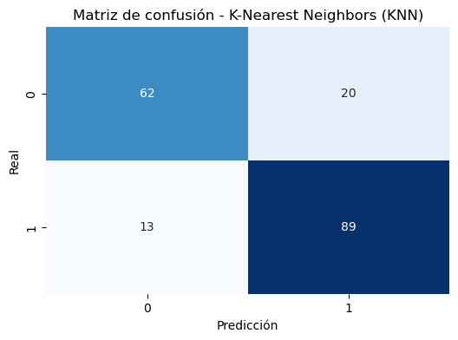
Matriz de Confusión - KNN

Slide 11

Matriz de Confusión - Random Forest

Slide 12
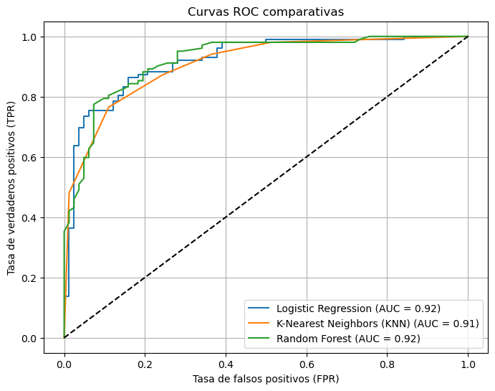
Curvas ROC Comparativas

Slide 13
Conclusiones
- Random Forest fue el mejor modelo.
- Buen preprocesamiento mejoró resultados.
- Futuras mejoras: más datos, optimización de hiperparámetros.

